Slide 1

Un asistente
literario personal
impulsado por NLP, ML e IA Generativa
TF-IDF
BERT
K-Means
GPT-4o RAG
Streamlit
Final Project · Data Science & ML Bootcamp
Ironhack
Nuria Vallés Avalos · 2026

Slide 2
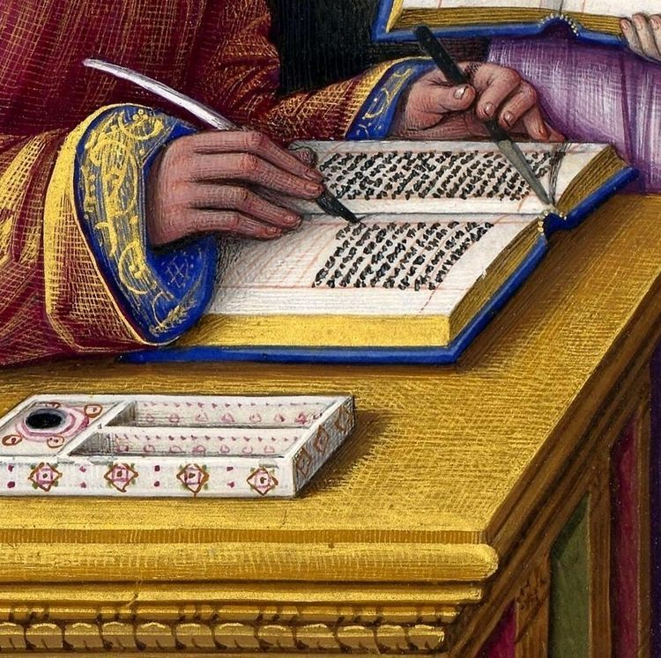
Contenido
01 ¿Por qué Marginalia?
mar·gi·na·li·a
02 Objetivo
03 Dataset
04 EDA y Limpieza
Ilustraciones, comentarios o anotaciones que acompañan a manuscritos medievales.
05 Pipeline
Trazos personales de pensamiento, reflexiones y significado.
06 Demo en Vivo
07 Mejoras Futuras
08 Conclusiones

Slide 3



La tradición
El resultado
Desde la Antigüedad, los lectores anotan reflexiones en los márgenes de sus textos. Esas notas revelan cómo una persona piensa y siente.
Un registro extensive de tus notas.
Un mapa de tu mente lectora — temático, emocional, narrativo — que te conecta con libros que todavía no conoces pero que ya son tuyos.
La idea del proyecto
Marginalia lleva esa práctica al mundo digital: tus notas se convierten en datos que el sistema analiza para construir tu perfil lector único.

Slide 4




OBJETIVO
Un sistema inteligente que almacena y analiza tus notas de lectura, construye tu perfil lector y recomienda libros usando NLP, ML e IA Generativa.
Analizar Notas
Perfil Lector
Recomendar
Conversación
Procesa reflexiones personales con NLP para extraer temas, emociones y patrones.
Construye un mapa de preferencias usando clustering no supervisado (K-Means).
Sugiere libros del catálogo (78 811 títulos) alineados con el perfil detectado.
Permite al usuario explorar sus notas pasadas mediante preguntas en lenguaje natural (RAG).

Slide 5



DATASET - EDA
Fuentes de datos
Problemas encontrados
Google Books API
Duplicados: ~3.200 libros eliminados.
Descripciones vacías o cortas: (mín. 100 chars) (max. 2500 chars)
Eliminar columnas innecesarias.
Ruido en notas: puntuación, stopwords y texto irrelevante eliminados antes de vectorizar.
Consultas por género y categoría.
Goodreads Dataset
Dataset final de 78.811 libros.
Notas del usuario
50 notas de usuario.

Slide 6
PIPELINE
FASE
COMPONENTE
TECNOLOGÍA
DESCRIPCIÓN
01
EDA
Base de datos final de 78.811 libros
02
Ingreso de Notas del Usuario
notes_manager.py
Módulo reutilizable para captura y persistencia de notas personales
03
NLP
TF-IDF (sklearn) ·
BERT all-mpnet-base-v2 (768d)
Convierte las notas y las descripciones de los libros en vectores numéricos.
- TF-IDF captura el vocabulario más usado;
- BERT captura la semántica profunda (significado).
04
Clustering
Algoritmo K-Means
K=5
Agrupa los libros del lector en clusters temáticos.
Para cada cluster calculamos un vector centroide.
05
Retrieval
Cosine Similarity
Compara los centroides del perfil lector contra el catálogo de libros para encontrar los títulos más similares semánticamente.
06
RAG
GPT-4o + OpenAI API
Construye el motor conversacional que permite al usuario dialogar con sus propias notas.

Slide 7
DEMO — CASO EJEMPLO (LIVE REVIEW)
Frontend — desplegado en Streamlit Community Cloud + HuggingFace Datasets
🔗 marginalia-literary-assistant.streamlit.app

Slide 8




MEJORAS FUTURAS
Escalabilidad
Modelo
→ Base vectorial con FAISS / Pinecone
→ Fine-tuning de BERT en textos literarios
→ Catálogo expandido a +500K libros
→ Multilenguaje (ES/EN/FR)
→ Pipeline incremental en cloud (AWS / GCP)
Funciones
Otras áreas
→ Diario de lectura personal
→ Películas y series (perfil cinematográfico)
→ Modo 'redescubrir': notas olvidadas
→ Música (playlists según estado emocional)
→ Exportar perfil lector como PDF
→ Educación: lectura obligatoria personalizada

Slide 9
CONCLUSIONES
Más allá del ejercicio técnico, Marginalia ha demostrado utilidad real: ha sido la herramienta con la que he descubierto nuevos libros alineados con mis intereses de lectura más profundos, no solo con mis géneros habituales.
El resultado es una aplicación desplegada y funcional que integra TF-IDF, BERT, K-Means, similitud coseno y RAG con GPT-4o de forma coherente, con un caso de uso claro y un impacto tangible para cualquier lector curioso.

Slide 10
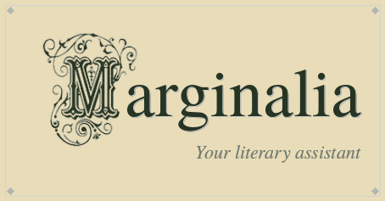
AGRADECIMIENTOS
Al profesor Carlos Danino por su paciencia y dedicación en cada clase.
A mis compañeros, por su ayuda y por hacer las clases tan divertidas.
“Live as if you were to die tomorrow. Learn as if you were to live forever.”
— Mahatma Gandhi

